Slide 1
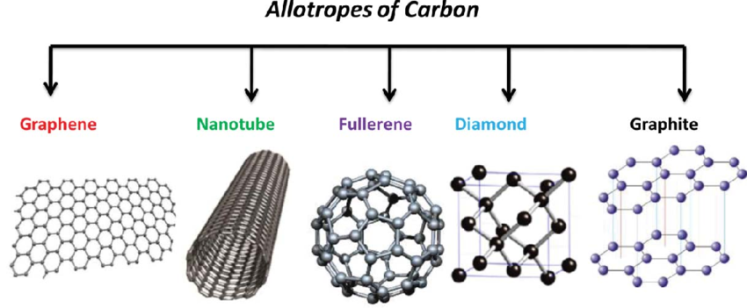
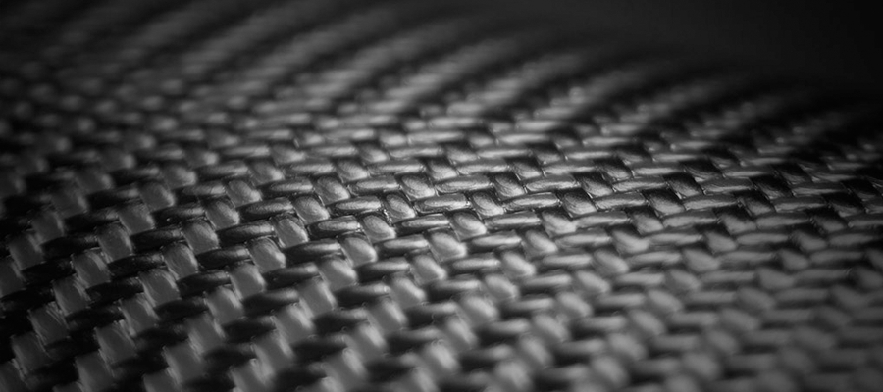
碳单质
石墨：具有层状结构，碳原子采取sp2杂化，平行于层方向有导电性。
金刚石：晶胞如下图所示，碳原子采取sp3杂化，有立方金刚石和六方金刚石两种。
新型材料：碳纤维，C60，碳纳米管等。

Slide 2
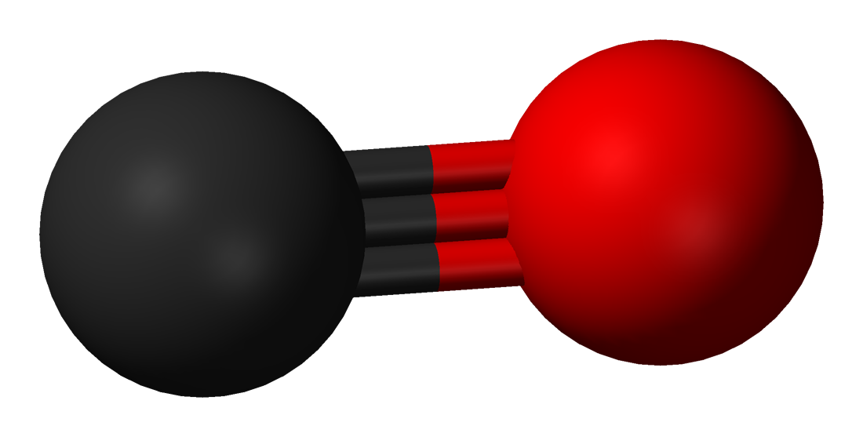
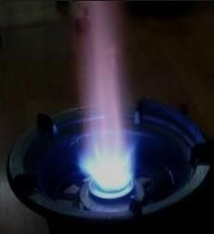
一氧化碳
（1）物理性质：无色、无味、有毒气体，微溶于水。
（2）制备：C+H₂O=高温=CO+H₂
常见来源：碳的不完全燃烧

Slide 3
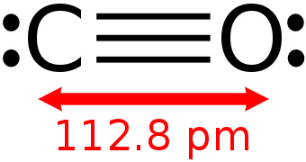
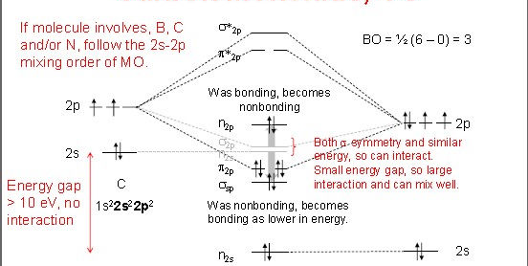
CO中的C≡O三键
CO是N2的等电子体，由分子轨道理论可以得到，CO之间的键级为3，即CO之间除了正常的碳氧双键外，还形成了一根反馈键，这使得分子的极性减小。

Slide 4
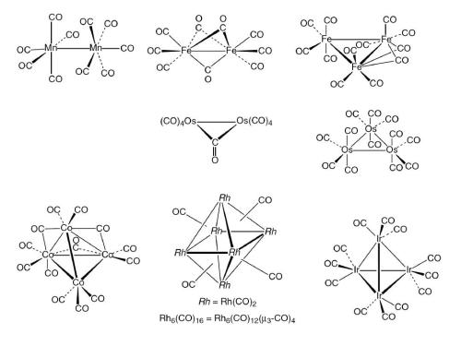
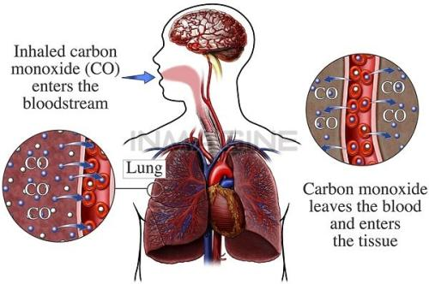
CO的毒性与配位性
由于CO中存在反馈π键，C端的孤对电子具有很强的配位性。这使得它能与很多金属形成各种复杂的配合物。正是由于这样的性质，它与血红蛋白结合的牢固程度远大于O2，所以CO一旦被吸入，就会引起血红蛋白失活，引起窒息等一系列严重的中毒反应。

Slide 5
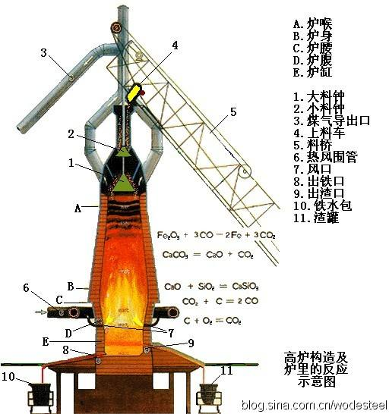
CO的还原性与制备
在一氧化碳中，碳显+2氧化态，具有较强的还原性，在高炉炼铁等工业生产中有着重要的用途。在不同的温度下，Fe2O3被CO还原的产物也不尽相同。
CO在实验室中一般以草酸或甲酸的热分解制备。此外，高炉炼铁的过程中，C的不完全燃烧，C和CO2的反应都会生成CO

Slide 6
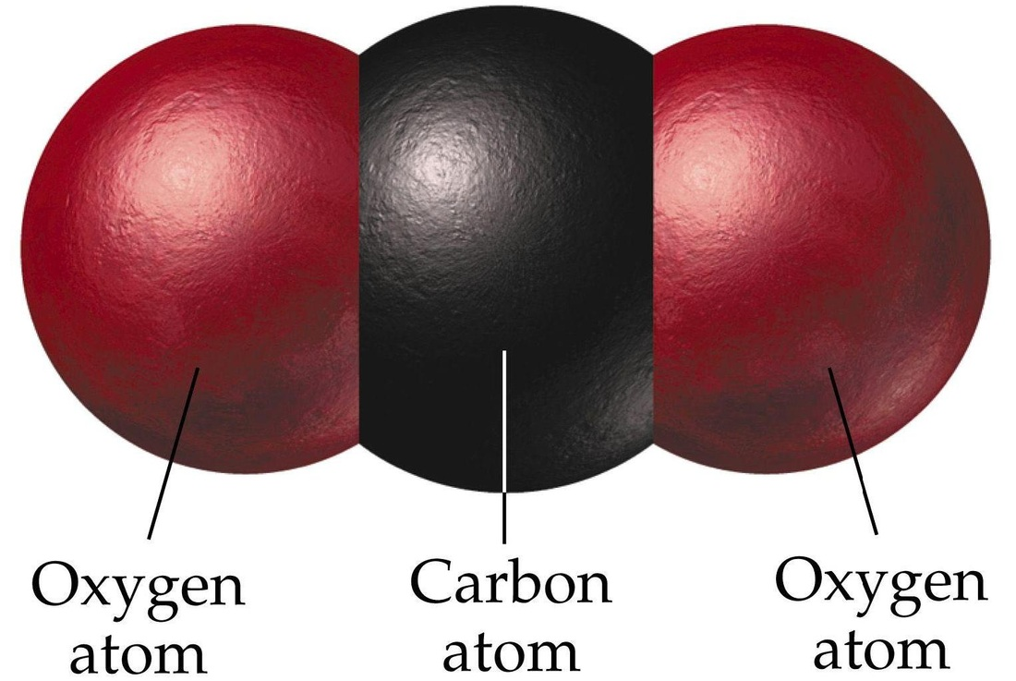
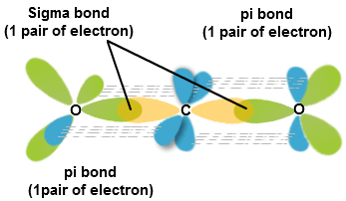
二氧化碳
物理性质：无色、无味气体，易加压液化
有弱氧化性，能够与Mg等活泼金属反应
分子结构：C采取sp杂化，分子呈线性，偶极矩为0，含有两个π34大π键。

Slide 7
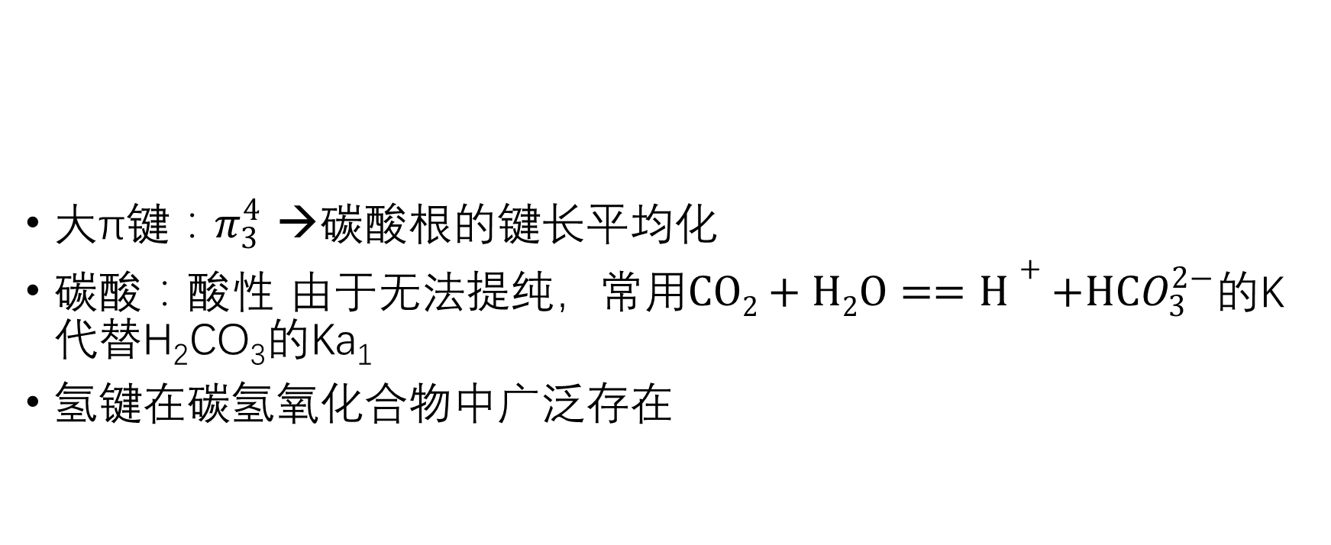
碳酸
大π键：$π_{3}^{4}$ →碳酸根的键长平均化
碳酸：酸性 由于无法提纯，常用$CO2+H2O==H++HCO_{3}^{2−}$的K代替H₂CO₃的Ka₁
氢键在碳氢氧化合物中广泛存在

Slide 8
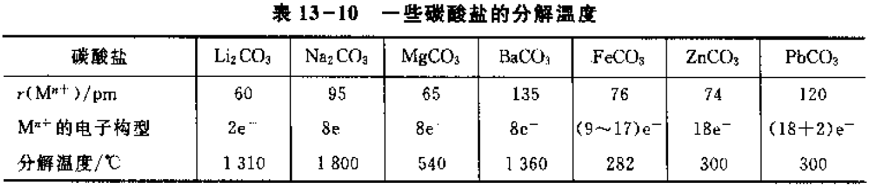
碳酸盐
M(CO₃)_{n}的溶解度：与阳离子半径的大小有关（离子化合物）
热稳定性：阳离子可极化性越强越不稳定

Slide 9
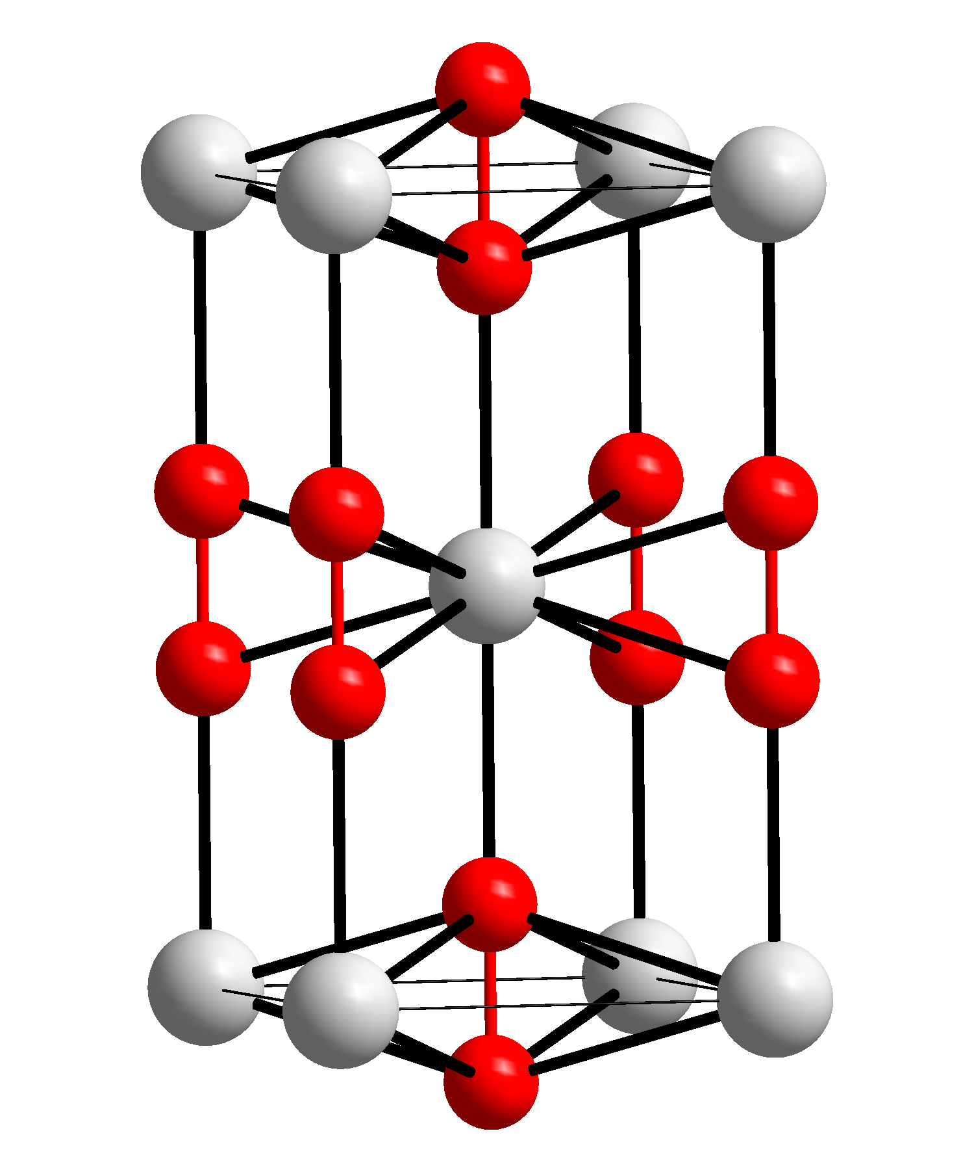
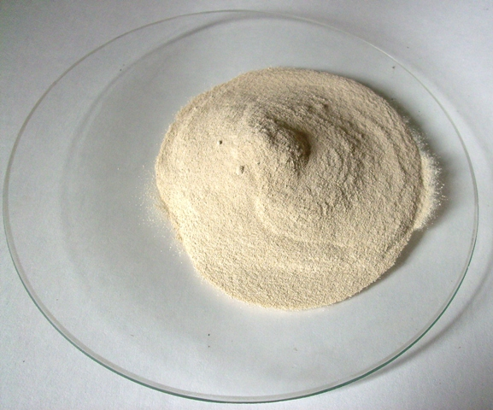
碳化物、碳的卤化物
CX₄ （1）稳定。氟利昂作冷冻剂；CBrClF₂用于灭火。
（2）破坏臭氧层和其它环境
碳化物 典型：（1）CaC₂与水反应生成乙烯
（2）Al₄C₃与水反应生成甲烷

Slide 10
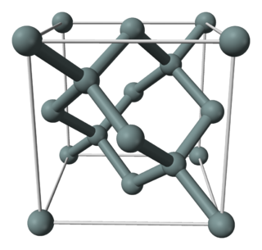
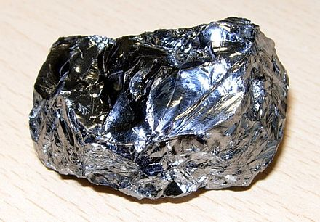
硅单质
硅单质为原子晶体，是一种常见的半导体材料，硅单质在制作芯片、太阳能电池等方面有重要的用途
晶体硅是有金属光泽的固体，其中硅原子均采取sp3杂化，晶胞与金刚石相同。
物理性质：坚硬，脆性，难溶，无色透明。
*自然界中没有单质硅，但它的化合物作为矿石成分在地壳中广泛存在

Slide 11
硅单质的化学性质
不与一般的酸反应，只与HF反应，生成SiF4和H2.当HF过量时，生成H2SiF6（氟硅酸）
与热浓碱液反应，生成硅酸盐并放出氢气
有较强的还原性，可以在O2 Cl2等氧化性气体中燃烧，生成最高价化合物

Slide 12
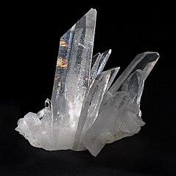
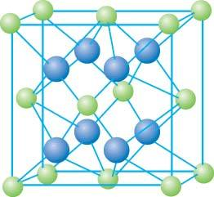
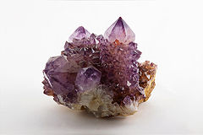
二氧化硅
SiO2为原子晶体，掺杂SiO2的各种矿物质在自然界有着广泛的分布，最典型的如水晶。
在二氧化硅中，Si和O均采取sp3杂化，也形成类似金刚石的面心立方晶胞。

Slide 13
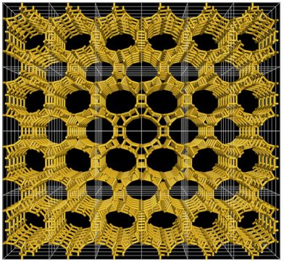
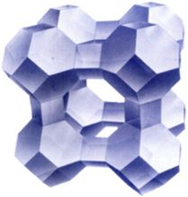
Sio2化学性质
不与一般的酸反应，只与HF反应。与碱反应。xSiO₂·yH₂O随水含量减少由凝胶状变硬。
以硅铝氧为骨架的铝硅酸盐分子筛

Slide 14
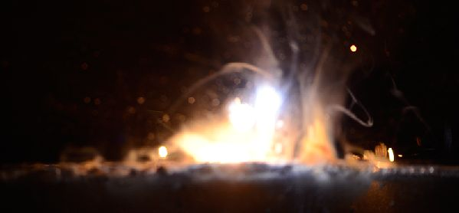
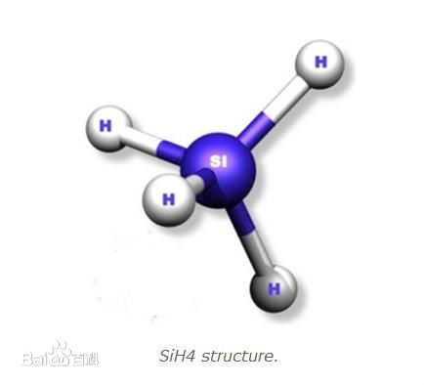
硅的氢化物和卤化物
硅的简单氢化物为硅烷（SiH4），化学性质及其活泼，可在空气中自燃。
SiH4可以由Mg2Si和水反应制得，反应中生成的硅烷会燃烧、爆炸。
硅的常见卤化物主要是SiCl4，可以以它为中间体制备高纯硅。

